Slide 1
СП детский сад «Светлячок» ГБОУ СОШ №1 им. И. М. Кузнецова с. Большая Черниговка «Семейная экскурсия в библиотеку» Презентацию выполнила: Заруцкая А.А.

Slide 3
Родителям дошкольников подготовительной группы было дано домашнее задание: посетить библиотеку, записаться и взять книжки почитать домой.

Slide 4
Цель: сформировать у детей интерес к библиотеке; способствовать зарождению традиции семейного чтения; повысить педагогическую культуру родителей по проблеме приобщения дошкольников к книге.

Slide 5
«Есть страна чудесная на свете, Ее Библиотекою зовут. Сюда приходят взрослые и дети Потому что книги здесь живут».

Slide 6
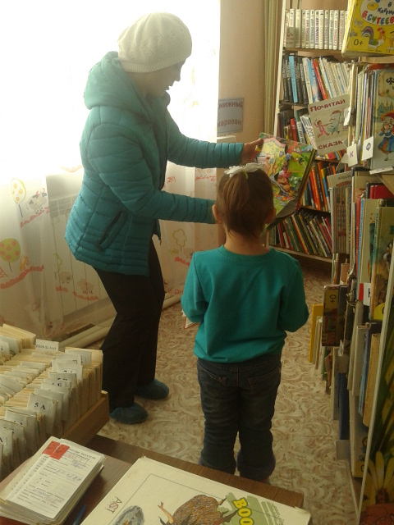
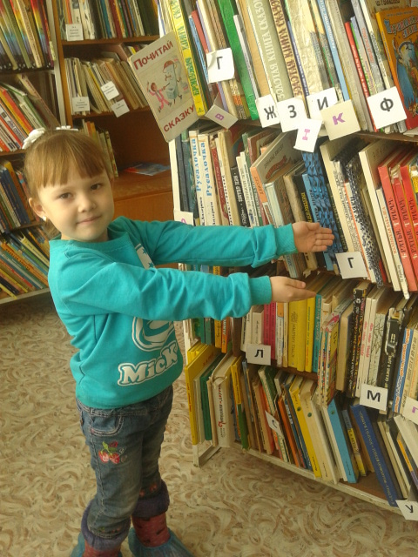
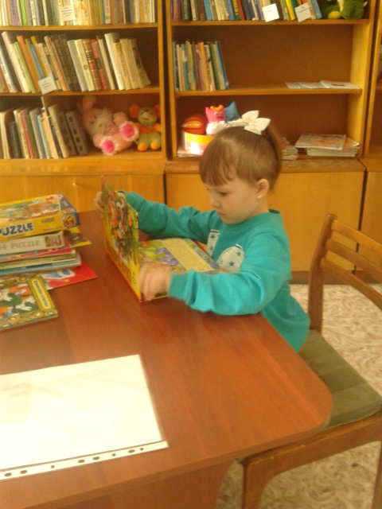
Семья Евдокимовых

Slide 7
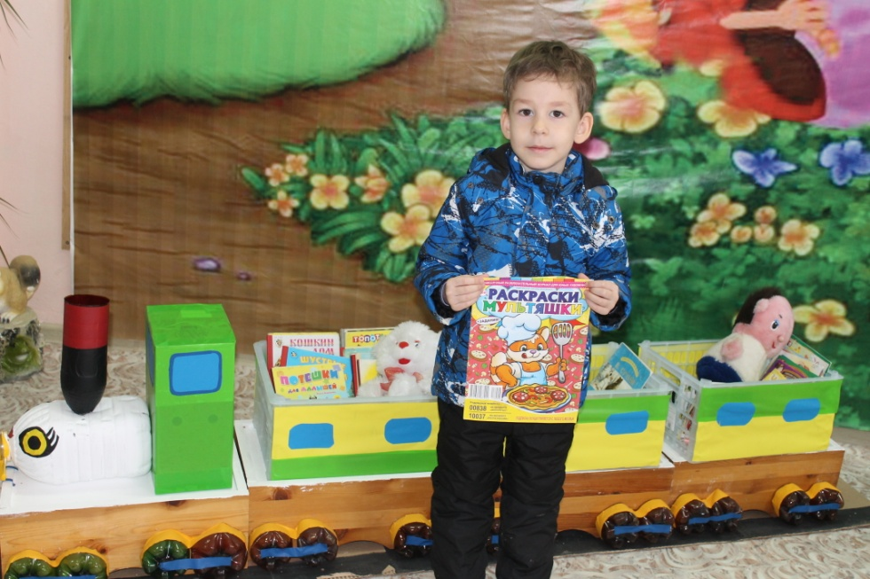
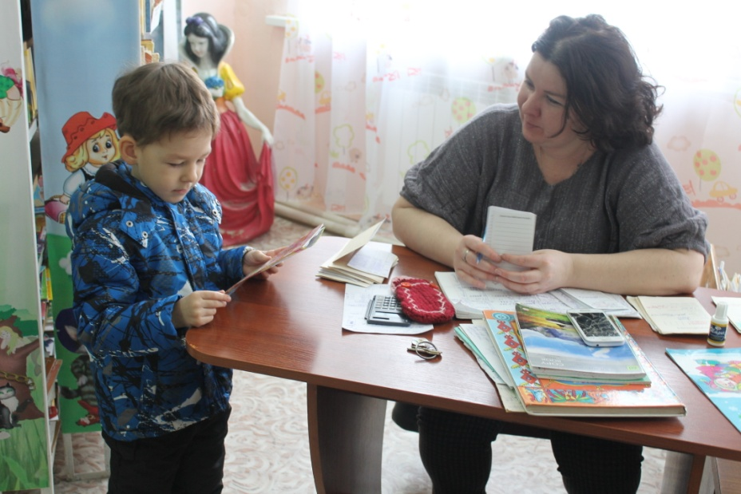
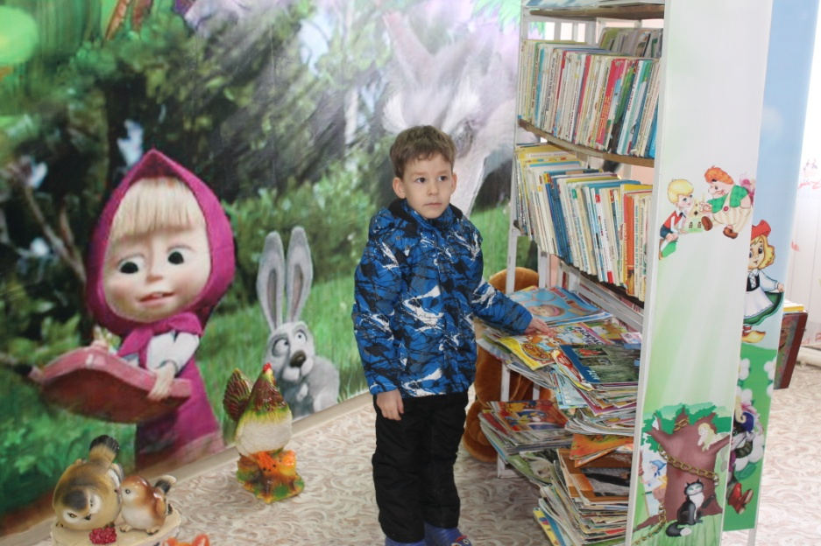
Семья Хлыстовых

Slide 8
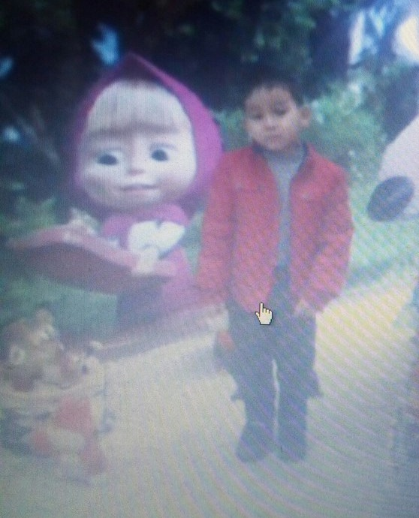
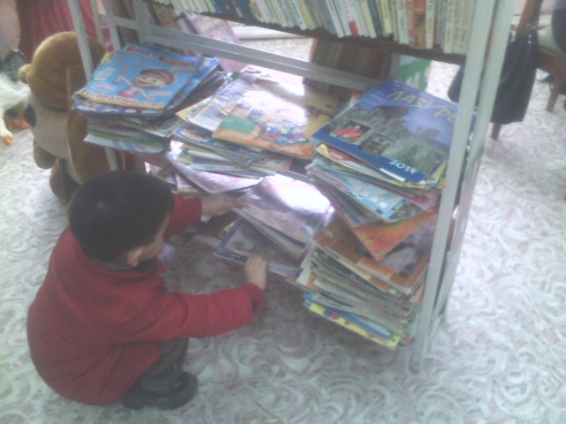
Семья Габдрахмановых

Slide 9
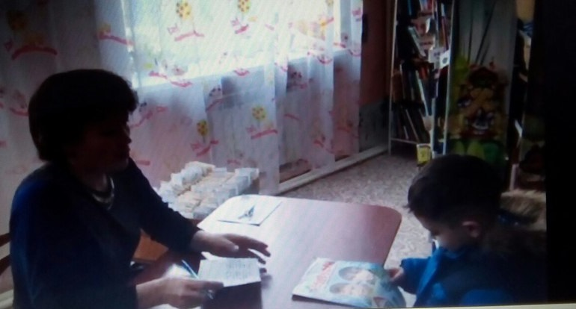
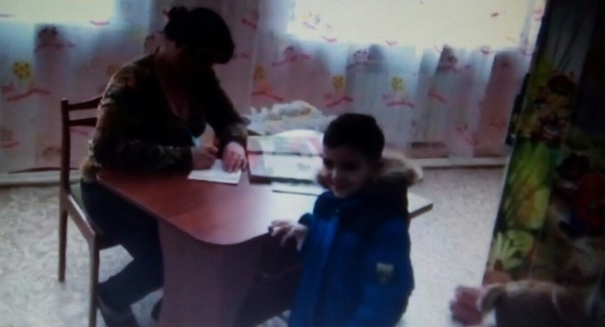
Семья Аракелян

Slide 10
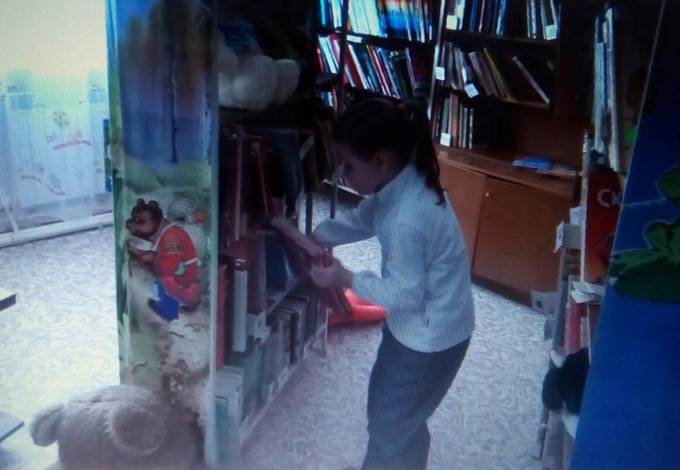
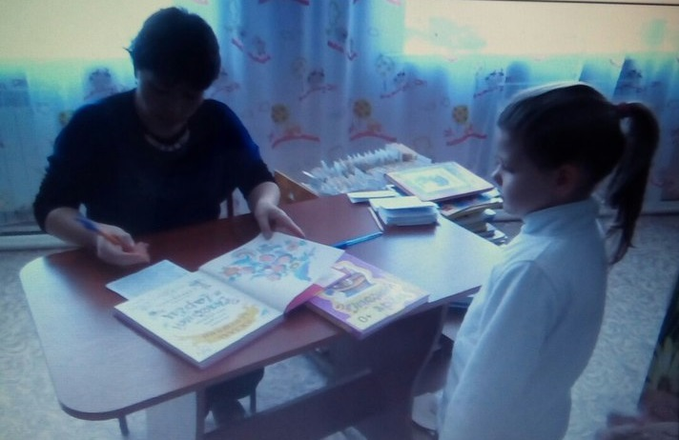
Семья Деевых

Slide 11
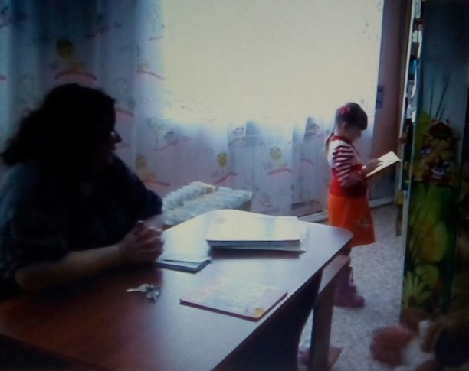
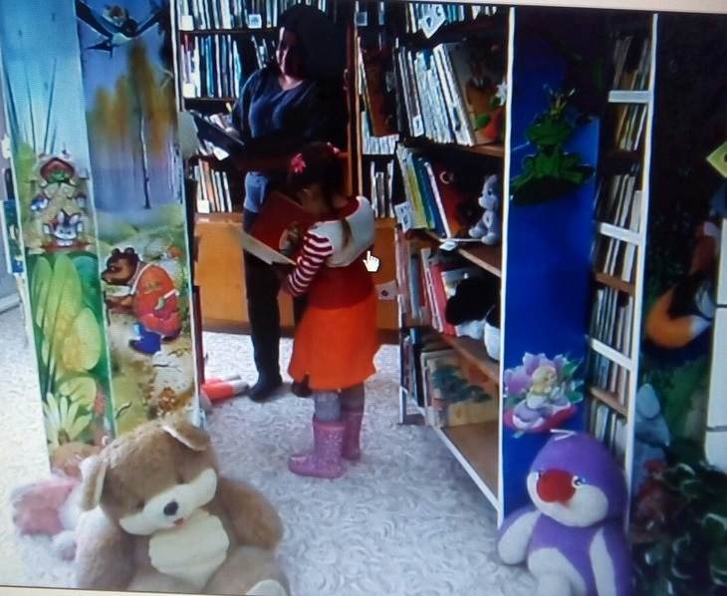
Семья Семыкиных

Slide 12
Спасибо за внимание!!! Книги вас ждут в библиотеке!!!

